Slide 1
Мастер-класс «Чудо-кубики».
«Формирование читательской грамотности в коррекционной работе с детьми с ОВЗ, с использованием методики Н.А. Зайцева»
Муниципальное бюджетное дошкольное образовательное учреждение Детский сад «Радуга »
Подготовили:
Учитель-логопед Шакурова И.Ф., воспитатель Решетникова И.В.

Slide 2
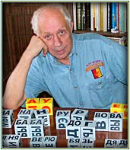
Николай Александрович Зайцев
Великий российский педагог-новатор. Рожденный в семье педагогов, с раннего детства он мечтал дарить знания детям.

Slide 3
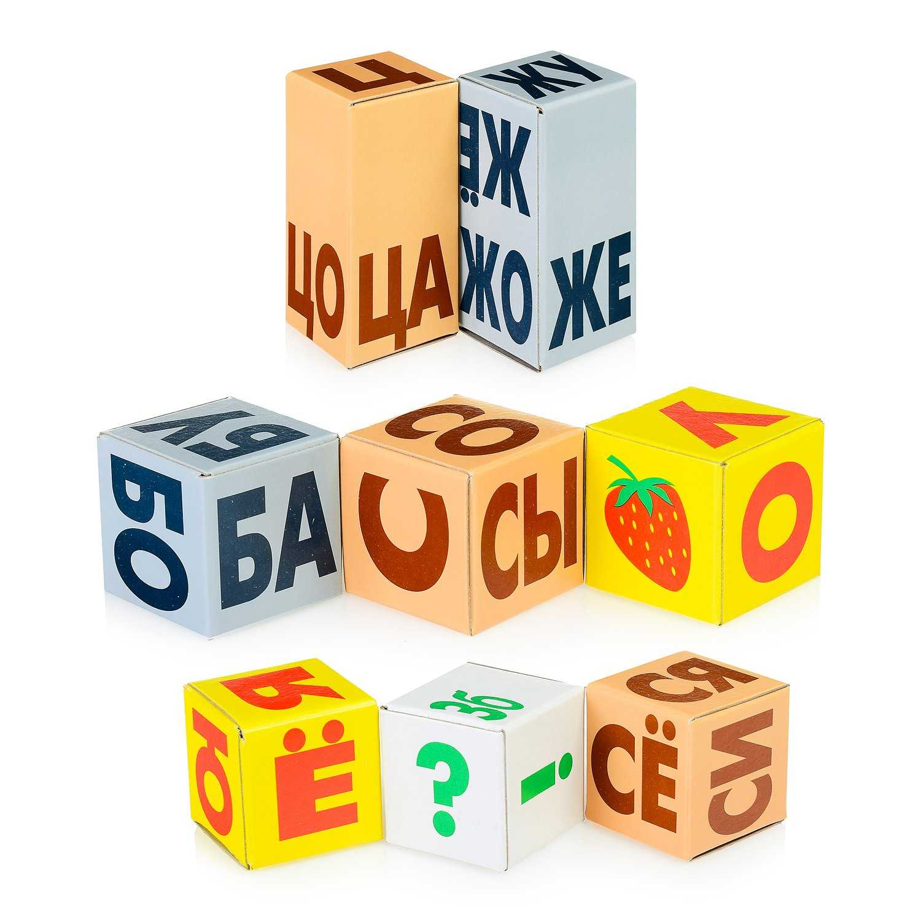
Как выглядят кубики Зайцева?
Склады могут состоять:
Из одной буквы.
Из двух букв (согласная - гласная).
Из двух букв (согласная - мягкий знак).
Из двух букв (согласная – твердый знак).
Кроме того, все кубики окрашены
в разные цвета.
Это помогает детям быстрее понять принципы чтения:
Кубики золотистого цвета с гласными буквами. В методике Зайцева они имеют название «золотые».
Серые кубики – склады со звонким звучанием. Так называемые «железные» кубики.
Коричневые кубики – глухой склад, «деревянные» кубики.
Кубики белого и зеленого цветов – знаки препинания

Slide 4
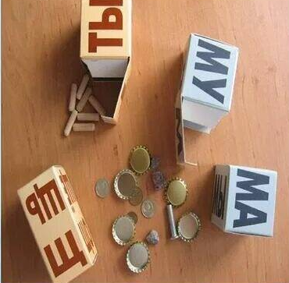
Кубики Зайцева могут быть наполнены:
деревянными палочками;
колокольчиками;
камушками;
песком;
мелкими металлическими предметами; крышками;
пробками.
Благодаря своему наполнению кубики также различают и по весу.

Slide 5
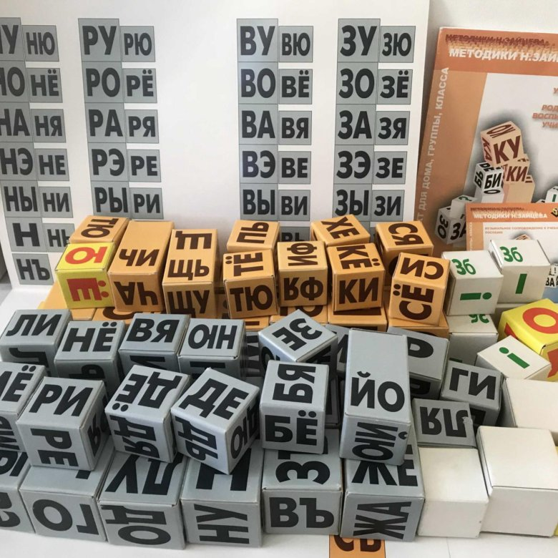
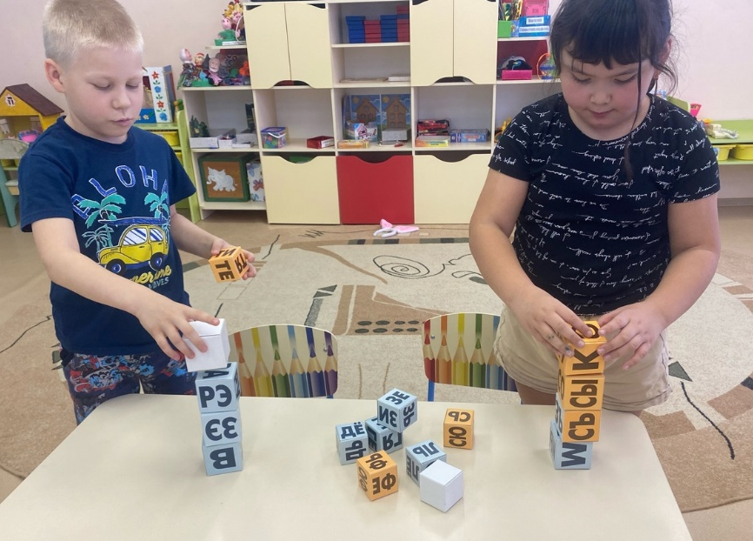
Методика даёт хорошие результаты в работе с детьми, имеющими диагнозы ЗПР, ОНР, алалия, аутизм, а также со слабовидящими, слабослышащими и глухими. Использовать это пособие можно при обучении тех детей, родной язык для. которых не русский.

Slide 6
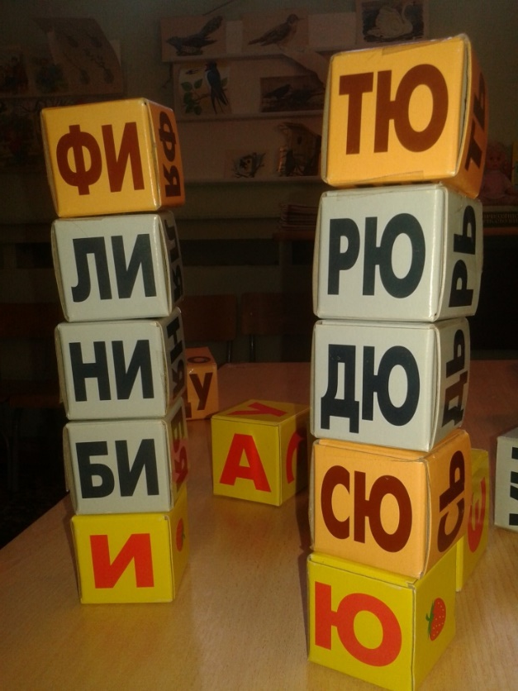
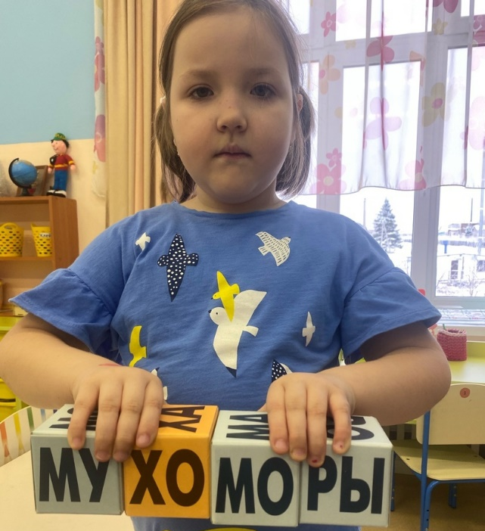
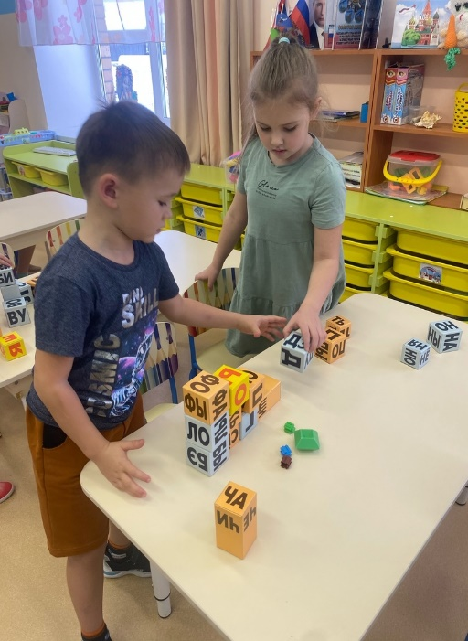
Три метода обучению чтения:
Фонемный (буква и звук)
Глобального чтения (целым словом)
Складовой метод чтения (элементарная частица речи – склад)

Slide 7
Принципы методики по обучению чтению с детьми ОВЗ по кубикам Зайцева
Здоровье сбережение
Систематичность
Игровая деятельность
Наглядность
Повторяемость материала
Сознательность и активность
Эмоциональность.
Самостоятельность

Slide 8
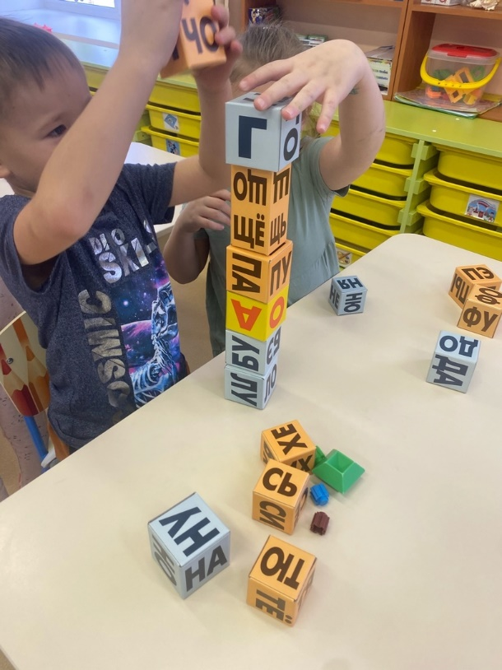
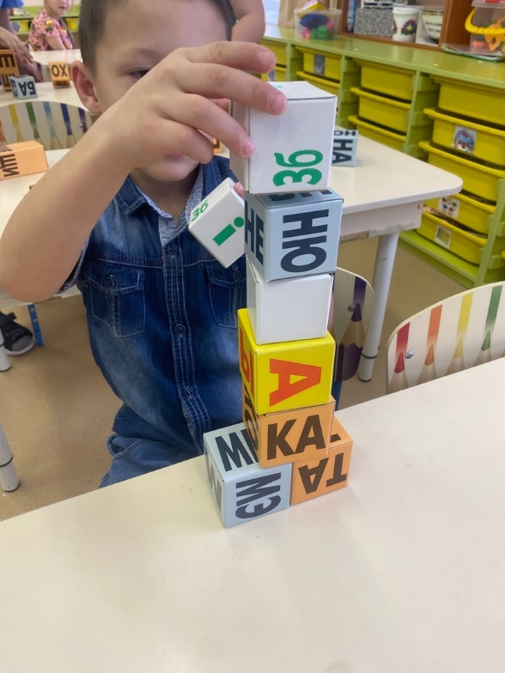
Уникальность методики Зайцева в том, что ее можно использовать с детьми всех возрастов. Занятия разрабатываются в соответствии с возрастом ребенка. Каждое занятие – это новая и интересная тема. Дети без труда запоминают и прочитывают новые слова и предложения.

Slide 9
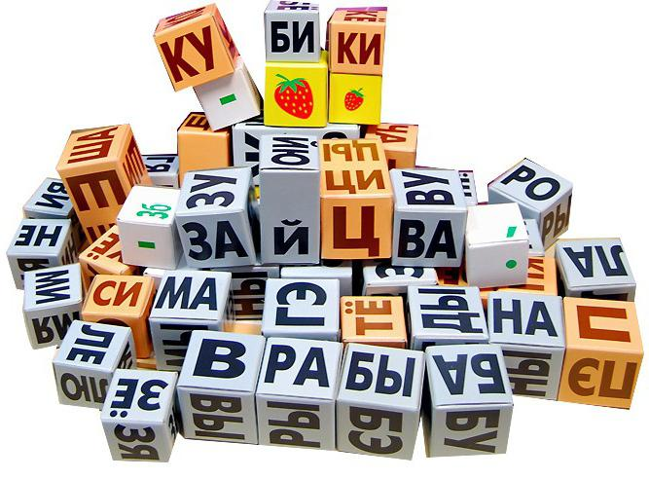
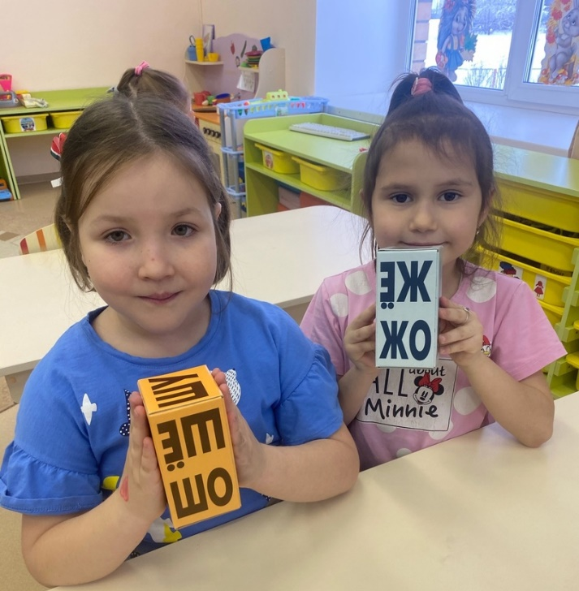

Благодаря методике Н.А.Зайцева, применяемой на логопедических занятиях, удалось достичь следующих результатов:
-у детей лучше автоматизируются отрабатываемые на индивидуальных занятиях звуки;
-развивается ритмико-интонационная сторона речи, речевое дыхание, концентрация внимания и запоминание складов;

Slide 10


